Slide 1
Реализация активных методов мониторинга безопасности в Республике Беларусь. Ресурсы vs результаты
Сеткина С.Б.
Главный специалист
Республиканская клинико-фармакологическая лаборатория
УП «Центр экспертиз и испытаний в здравоохранении»
Республика Беларусь
Алматы, 2014

Slide 2
Когортный мониторинг безопасности и эффективности АРВТ

Slide 3
КМ АРТ в РБ: история проекта
Monitoring Medicines Programme 7 (Seventh Framework Programme)
Глобальная цель: снижение смертности и неблагоприятных последствий для здоровья пациентов, причиной которых является наличие недостаточно изученных аспектов профиля безопасности лекарственных средств (не выявленных проблем по безопасности применения)
1 из 4 задач: разработка дополнительных методов фармаконадзора, дополняющих метод спонтанного репортирования.
План был задуман и написан доктором Шанти Пал, WHO, одобрен ЕС, проведение начато 1 сентября 2009. Функции координатора – UMC, доктор Стен Олссон.

Slide 4
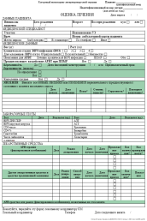

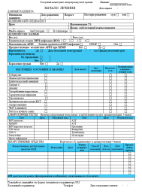
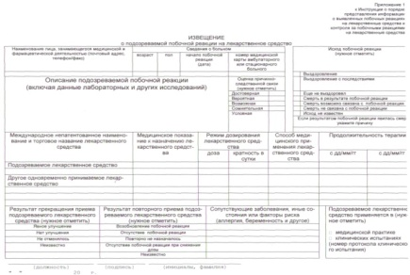
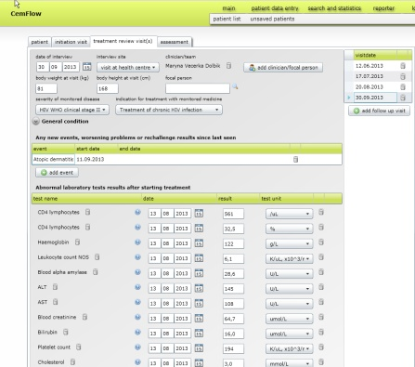
КМ АРТ в РБ: Дизайн
Когортный мониторинг – неинтервенционное, проспективное, динамическое, описательное, эпидемиологические исследование
Полная информация по профилю безопасности и эффективности у каждого из включенных пациентов в динамике – в объеме когорты (информация по известным и неизвестным аспектам профиля безопасности, оценка эффективности в динамике)
Полная информация по профиль-модифицирующим факторам риска (сопутствующая патология и терапия, зависимости, возраст/пол, фармакогенетические аспекты и пр.) и степени их влияния
Информация по эффективности мер по мониторированию/предупреждению/купированию ПР
1 мес.
2 мес.
3 мес.
4 мес.
5 мес.
6 мес.
12 мес.
18 мес.
24 мес.
Анализ данных и внесение в базу
Vigibase
Нац.база ПР
Анализ
Отчет
Рекомендации

Slide 5

КМ АРТ в РБ: мониторируемая когорта
ВИЧ-инфицированные пациенты (naive), CD4 ≤ 350 кл/мм³ либо 3-4 стадия ВИЧ или ТБ вне зависимости от CD4
Назначение схем первой линии AZT+3TC+EFV (NVP) или TDF + 3TC + EFV (NVP) (клинически обоснованное и в соответствии с протоколами лечения)
Возраст старше 18 лет
Адекватность, предполагаемая приверженность
Особенность популяции: высокий уровень сопутствующей HBV, HCV, TB (M/XDR) инфекций;
алкогольной (наркотической) зависимостей

Slide 6
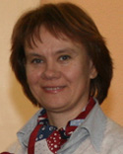

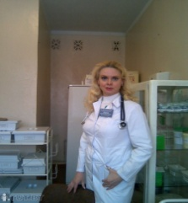


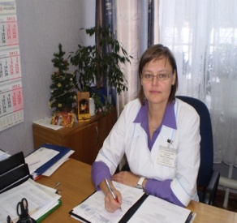

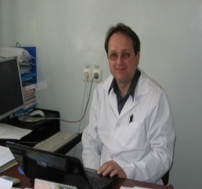
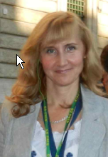

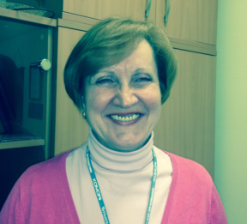
КМ АРТ в РБ: динамика выполнения
КМ безопасности АРВТ в РБ
2013-2014 годы
на базе 5 клинических центров
По состоянию на март 2014 года включено 625 пациентов с ВИЧ-инфекцией
В октябре 2013 года программа КМ расширена с увеличением числа включаемых пациентов с ВИЧ-ТБ инфекцией
По состоянию на март 2014 года включен 81 пациент с ВИЧ-ТБ-инфекцией

Slide 7
КМ АРТ в Беларуси. Промежуточные данные
Доля пациентов с ПР: около 40% (322)
Доля пациентов , выбывших из когорты - около 13% (81) по причинам:
отсутствие приверженности, утрата наблюдения – 4,2% (26)
ПР – 4,7% (29)
отказ от лечения – 2,1% (13)
смерть – 1,6% (4)
неэффективность АРВТ – 6,4% (4)
Замена АРВТ по причине ПР: около 5% (31)

Slide 8
КМ АРВТ в Беларуси. Промежуточные данные по безопасности
Основная часть выявляемых ПР – несерьезные и ожидаемые, частые (очень частые), проходящие (корректируемые) или обратимые
AZT
Нарушения со стороны системы кроветворения: анемия, лейкопения
EFV
Нарушения со стороны ЦНС: головная боль, головокружение, сонливость, аномальные сновидения, бессонница
Нарушения со стороны ЖКТ: тошнота, рвота, абдоминальные боли, повышение альфа-амилазы
Нарушения со стороны кожи и подкожной клетчатки: сыпь (в т.ч. макуло-папулезная форма), в том числе тяжелые формы, зуд
Нарушения со стороны гепатобилиарной системы: повышение АЛТ, АСТ, ГГТ
NVP
Нарушения со стороны кожи и подкожной клетчатки : сыпь, в том числе тяжелые формы (токсидермия, генерализованная, макуло-папулезная, сливная)
Нарушения со стороны иммунной системы: ангионевротичексий отек
Нарушения со стороны гепатобилиарной системы: повышение АЛТ, АСТ, гепатит
Нарушения со стороны ЖКТ: тошнота
Нарушения со стороны ЦНС: головная боль
TDF
Нарушения со стороны ЖКТ: тошнота, рвота
3TC
Нарушения со стороны ЦНС: бессонница
Нарушения со стороны ЖКТ: тошнота, диарея

Slide 9
КМ АРВТ в Беларуси. Промежуточные данные по безопасности
Несерьезные и ожидаемые, но нечастые ПР:
AZT - Нарушения со стороны системы кроветворения: тромбоцитопения (4,8%)
EFV - Психиатрические нарушения: галлюцинации (1,3%), спутанность сознания, нарушения координации, судороги, потеря сознания (НПР?).
Другие нечастые: дерматиты (атопический, аллергический, себоррейный, токсидермия, волосистой части головы), онемение языка через 40 мин. (НПР?), гиперхолистеринемия, нарушение зрения, прилив крови к лицу
TDF - Нарушения со стороны почек: повышение сывороточного креатинина
3TC - Нарушения со стороны системы кроветворения : тромбоцитопения (1,4%), анемия, лейкопения (2,2%)
Серьезные ожидаемые – 19 случаев (5,9% от общего количества ПР)
AZT - Нарушения со стороны системы кроветворения: тяжелая анемия, тромбоцитопения (3), тромоцитопения с геморрагическим синдромом (1), атопический дерматит с микробной экземой (1)
NVP – Нарушения со стороны иммунной системы: тяжелые формы сыпи, сопряженные с тяжелым гепатитом (1), генерализованная кожная реакция с гипертермией (2), ангионевротический отек (1), генерализованная кожная реакция (3)
Гепатобилиарные нарушения: тяжелая гепатотоксическая реакция, желтуха, тяжелый гепатит (2)
EFV – Гапатобилиарные нарушения: гепатит (2)
Нарушения со стороны иммунной системы: сыпи генерализованные с госпитализацией (2)
Прочие: головокружение, нарушение зрения с госпитализацией (1)

Slide 10



КМ АРВТ в Беларуси. Получаемые данные и результаты
Новая информация по безопасности
Данные по эффективности
Расширение знаний по профиль-модифицирующим факторам (сопутствующая патология, сопутствующая терапия, индивидуальные факторы и пр.)
Получение данных по оптимизации мониторинга и ведения пациентов (предсказуемость, предотвратимость, факторы риска, факторы модифиц.профиль, эффективность корректировочных мер ); оценка адекватности мониторинга у групп риска
Повышение безопасности, приверженности, улучшение исходов
Внедрение фармаконадзора в программу ВИЧ
Формирование культуры репортирования и приверженности подходу по минимизации рисков

Slide 11
Когортный мониторинг: ресурсы vs результаты
КИ
КМ
Качество и полнота данных по безопасности
ЦР
СР
Ресурсоемкость
Notes:
Надлежаще спланированный и мониторируемый КМ по объему и качеству получаемых данных сопоставим с КИ (при условии невмешательственного дизайна), кроме того, позволяет получить ряд дополнительных данных. По ресурсам существенно менее затратен.
Следует ориентировать на области применения в наибольшей степени нуждающиеся в интенсивном сборе данных, отработке подходов мониторинга и минимизации риска, обеспечения надлежащего ведения пациентов.

Slide 12
КМ АРВТ в Беларуси. Кураторы проекта и исследовательская команда
МЗ РБ: Жилевич Л.А., Начальник департамента первичной медицинской помощи, МЗ РБ
WHO: Dr.Shanthi Pal, WHO страновой офис – Илиенкова В.
UMC: Dr. Sten Olsson, Dr. Geraldine Hill, Mrs. Monica Ploen
Врачи-исследователи: Бондарь С.Н., Додалева Е.Н., Вечерко-Долбик М.С., Казначеева Е.П., Козарез Е.И., Кутузова А.В., Падуто Д.С., Росса Н.А.
Клинический наблюдатель: проф. Доценко М.Л.
Национальный центр: Кучко А.М., Сеткина С.Б., Черныш И.П.

Slide 13
Проспективный наблюдательный клинический мониторинг внеплановых госпитализаций

Slide 14
Мониторинг экстренных госпитализаций: цели проекта
Цели: 1. Установить долю и выполнить фармакологическую и фармакоэкономическую оценку экстренных госпитализаций, обусловленных осложнениями лекарственной терапии.
2. Разработать направления снижения неблагоприятных последствий фармакотерапии.
Этапы выполнения:
Оценка доли НПР в общем числе экстренных госпитализаций
Мониторинг
2000 экстренных госпитализаций
на базе 2-х многопрофильных клиник г. Минска
Фармакологическая оценка
Оценка предотвратимости
Фармакоэкономическая оценка
Разработка и внедрение мер оптимизации фармакотерапии и минимизации риска
Notes:
Первый национальный проект

Slide 15
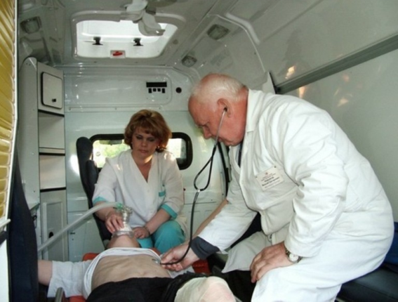

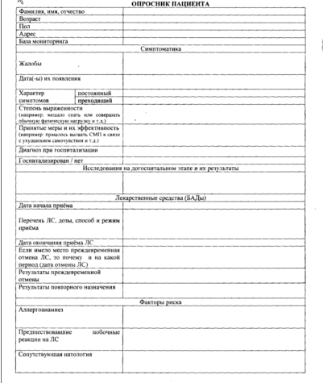

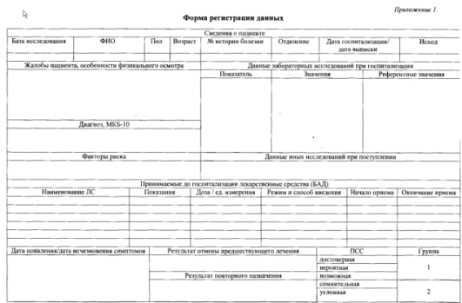
Мониторинг экстренных госпитализаций: дизайн
2 многопрофильные клиники: кардиология, гастроэнтерология, неврология, анестезиологи и реанимация, ревматология, хирургия, гинекология, психоневрология, аллергология, пульмонология, эндокринология
Врач приемного отделения
Госпитализация пациента
(2000 госпитализаций:4 этапа мониторинга по 2-4 недели весна-осень)
Фармакологическая оценка
Оценка предотвратимости
Фармакоэкономическая оценка
Специалисты центра ФН
Клинический фармаколог
Специалист РНПЦ
Сбор полной информации на основании ПД и опроса (24-72 часа)
Оценка ПСС, выделение целевой группы (прием ЛС – госпитализация )
Сбор первичной информации: причина госпитализации, симптоматика, предшествующая лек.терапии
(24 часа)

Slide 16
Мониторинг экстренных госпитализаций: мониторинг в динамике
Март-май 2013г. 1000 госпитализаций
Июнь-август 2013 г. Обработка данных
Октябрь – декабрь 2013 г. 1000 госпитализаций
Декабрь-март 2014 г. Обработка данных
Май-июль 2014 г. мониторинг двух отделений: нефрология,
токсикология
Разработка и внедрение мер оптимизации
Notes:
Обеспечение репрезентативности данных, охвата наиболее значимых областей

Slide 17
Мониторинг экстренных госпитализаций: распределение подозреваемых ЛС по группам
I этап
II этап
I этап
Бета-блокаторы (12,3%)
ИАПФ
Антиаритмические ср-ва
Периферические вазодилататоры
Сердечные гликозиды
Нитраты
Амоксициллин
Левофлоксацин
Ципрофлоксацин
АСК (~20%)
Варфарин
Notes:
Некомплаенс

Slide 18
Мониторинг экстренных госпитализаций: распределение СПР по типам
Язвы желудка, ДПК, осложненные кровотечением
ЖКК и иные кровотечения
Обострение ХОБЛ
Де/субкомпенсация СД II
Медикаментозные гипотензии
Нарушения ритма
С-м обкрадывания миокарда
Токсический гепатит
I этап
Аллергические реакции
С-м отмены β-блокаторов

Slide 19
Мониторинг экстренных госпитализаций: распределение СПР по предотвратимости
АСК (75 мг): отсутствие гастропротекции в группах риска
НПВС: необоснованные комбинации, нарушение длительности, режима дозирования, отсутствие гастропротекции
β-блокаторы: передозировки, отмена, нарушение противопоказаний, предостережений

Slide 20

Мониторинг экстренных госпитализаций: практическая значимость результатов
Повышение безопасности фармакотерапии
Метод позволяет в сжатые сроки и с привлечением ограниченных ресурсов:
выявить значимые, присущие конкретной системе проблемы в области применения ЛС
оценить возможность воздействия (предотвратимость)
наметить меры оптимизации фармакотерапии/регулирования обращения

Slide 21
Исследовательская команда
УП «Центр экспертиз и испытаний в здравоохранении»: Ефремова И.Н., Сеткина С.Б., Кучко А.М., Черныш И.П., Рождественский Д.А.
ГУ «Республиканский научно-практический центр медицнских технологий, информатизации, управления и экономики здравоохранения» Сачек М.М., Локуть А.Б., Овчинникова
УЗ «10-я городская клиническая больница» г. Минск: Бакштанович А.В., клинический фармаколог.
УЗ «2-я городская клиническая больница» г. Минск: Тишкевич А.А., клинический фармаколог.

Slide 22

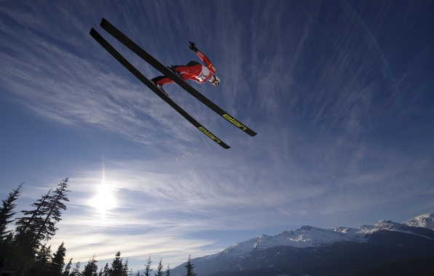
Активный мониторинг – эффективный способ форсирования определенной области знаний по безопасности, имеет уникальное соотношение затраты-результат. Для получения наилучшего результата важно подойти к нему с максимально подготовленной профессиональной командой и ресурсной базой.

Slide 23

БЛАГОДАРЮ ЗА ВНИМАНИЕ!
ВОПРОСЫ….

